Slide 1
RDP-01 การรับเข้าและตัดออกของ Raw Material Premix
1. กระบวนการ (Process) | RDP-01 การรับเข้าและตัดออกของ Raw Material Premix
2. ข้อมูลที่ต้องใช้ (In put) | แผนการผลิต Code Part Premix สูตรการผลิต ปริมาณการใช้ Premix ประจำวัน
3. ขั้นตอนย่อย (Sub process) | การเลือกรายการสารที่ต้องการรับเข้า-เบิกออก การคีย์ปริมาณสารที่ต้องการรับเข้า-เบิกออก การเลือกคลังวัตถุดิบให้ตรงกับสารที่ต้องการรับเข้า-เบิกออก การเรียกดูปริมาณสารคงเหลือประจำวัน
4. ความเสี่ยง (Risk) | R1. การปรับแผนการผลิตของฝ่ายวางแผน R2. สูตรการผลิตในระบบไม่ถูกต้อง R3. เลือกรายการสาร หรือคีย์ปริมาณสารที่ต้องการรับเช้า-เบิกออกไม่ถูกต้อง R4. เลือกคลังวัตถุดิบไม่ถูกต้อง
5. จุดควบคุม (Control point) | ตรวจสอบแผนการผลิตที่มีการปรับปรุงล่าสุด ตรวจสอบความถูกต้องกับเอกสารสูตรการผลิต ตรวจสอบรายการและยอดคงเหลือของสารประจำวันกับ Stock card (Excel) ของแผนก

Slide 2
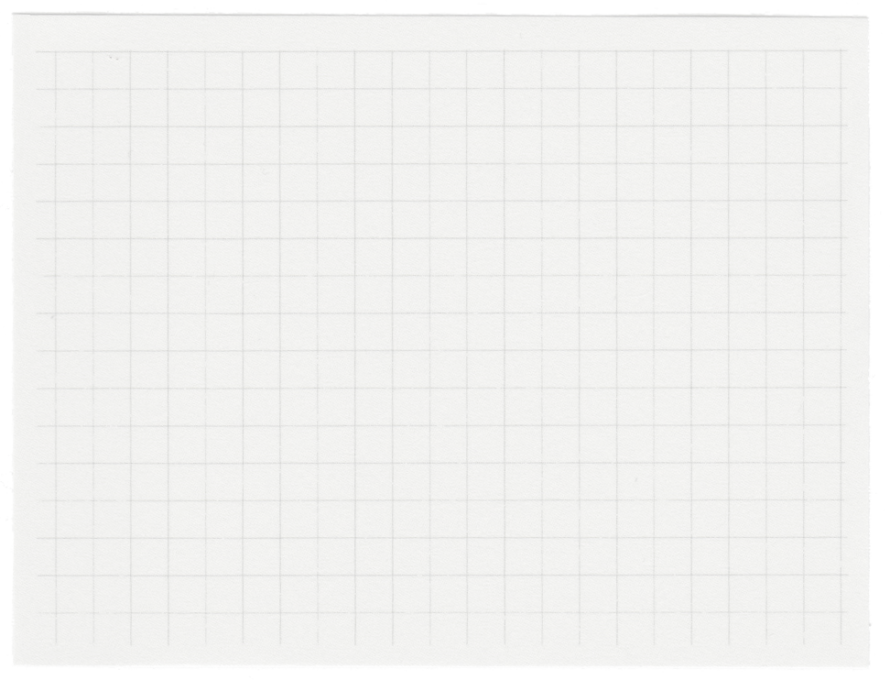












ERP Stock
R&D Department

Slide 3




Overview
Stock Status Report
SU Part On Hand
Period Stock Movements
SU Part Transaction History Tracker
สต๊อกคงเหลือทั้งหมด
สต๊อกคงเหลือทั้งหมดตาม Lot
วิธีเช็คสต๊อกการ์ดแบบที่ 1
วิธีเช็คสต๊อกการ์ดแบบที่ 2

Slide 4
Overview
Issue Miscellaneous Material
Return Miscellaneous Material
Transfer Order Entry
Transfer Order Shipment Entry
Receive Transfer Order
การเบิก-จ่ายสาร/การรับเข้า/ตัดสต๊อก/สต๊อกสิ้นเดือน
การโอนย้ายสต๊อกน้ำตาลข้าม Plant

Slide 5



Stock Status Report
การตรวจสอบสต๊อกคงเหลือทั้งหมด

Slide 6
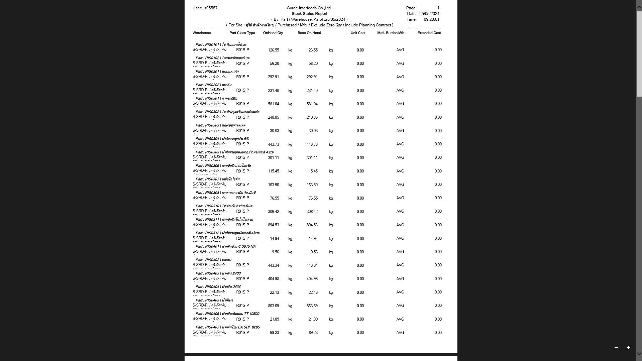
Stock Status Report
การตรวจสอบสต๊อกคงเหลือทั้งหมด
เข้า Stock Status Report
ไปที่ Filter Tab > Warehouse > เลือกคลัง
- คลังวัตถุดิบส่วนผสมสารเคมีซอส (S-SRD-RI)
- คลังวัตถุดิบส่วนผสมสารเคมี CAN (C-URD-RI)
- คลังวัตถุดิบส่วนผสมสารเคมี UHT (U-URD-RI)
3. กด Print Preview
Overview

Slide 7
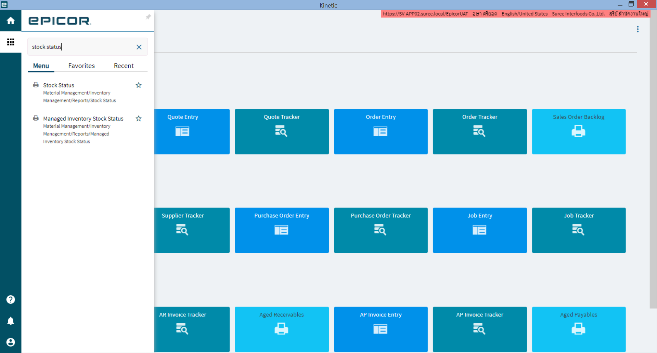
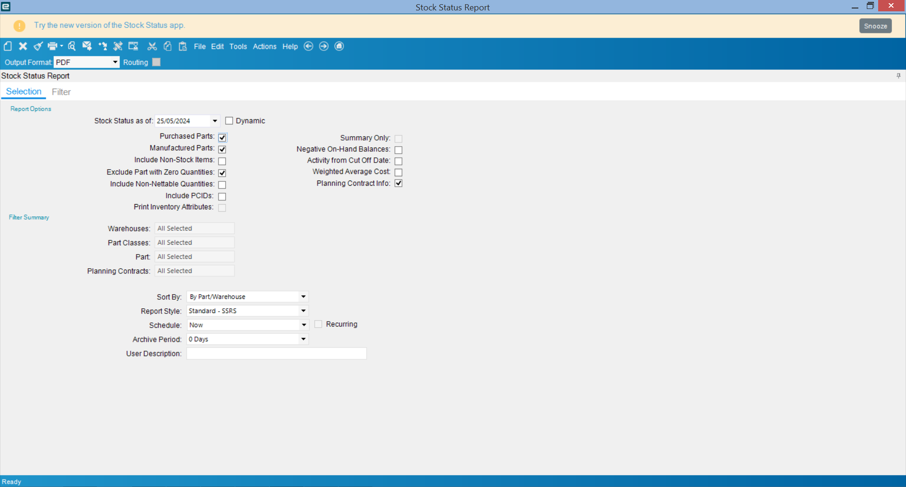
1
Stock Status Report
เข้า Stock Status Report
2
ไปที่ Filter Tab

Slide 8
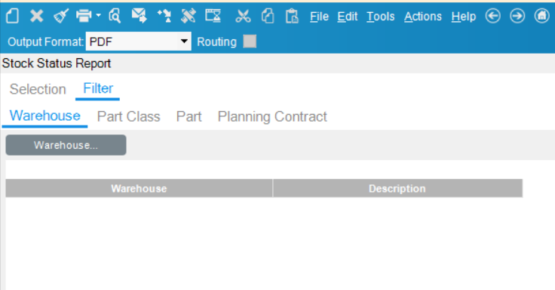
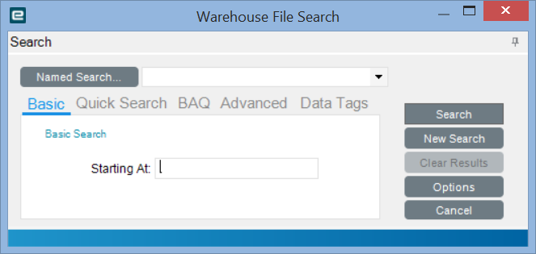
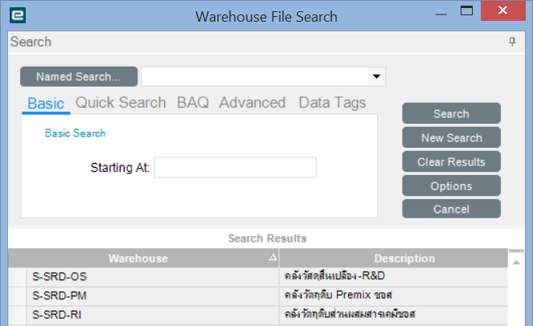
2
ไปที่ Warehouse > เลือกคลัง
Stock Status Report
2.1
2.2
กด search
กดตรงนี้
2.3
คลังวัตถุดิบส่วนผสมสารเคมีซอส (S-SRD-RI)
คลังวัตถุดิบส่วนผสมสารเคมี CAN (C-URD-RI)
คลังวัตถุดิบส่วนผสมสารเคมี UHT (U-URD-RI)
เลือกคลัง

Slide 9
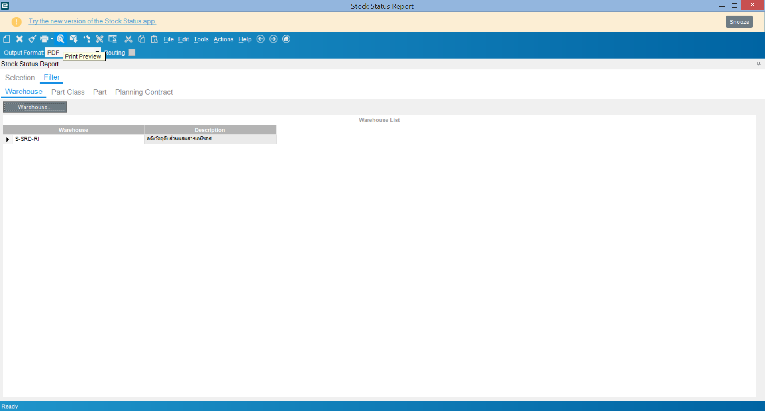



Stock Status Report
3
กด Print Preview

Slide 10
SU Part On Hand
การตรวจสอบสต๊อกคงเหลือตาม Lot

Slide 11
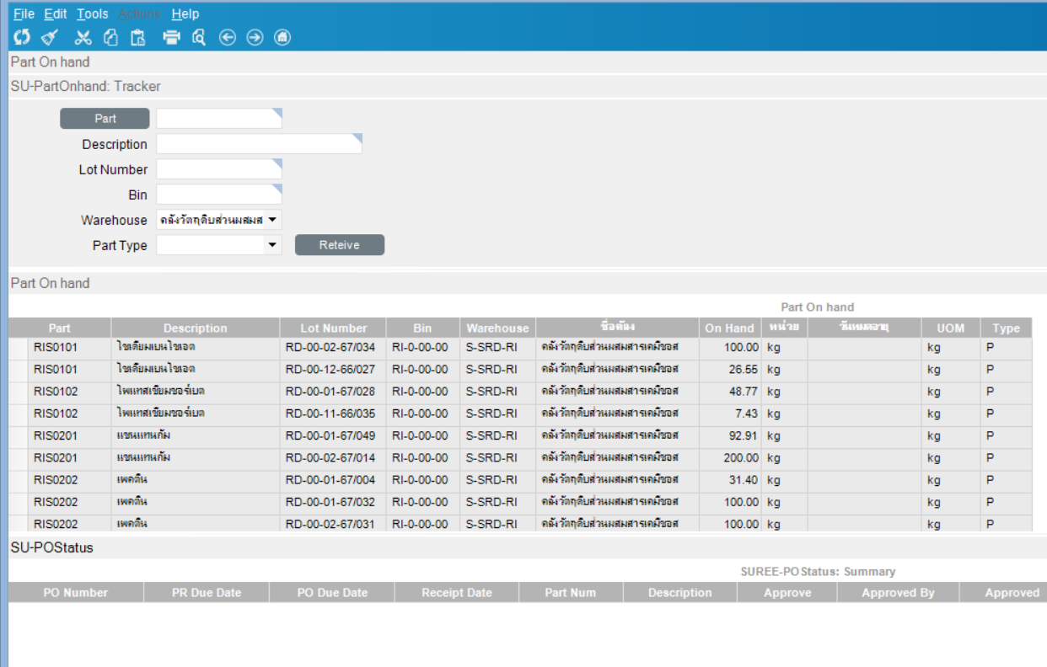
SU Part On Hand
การตรวจสอบสต๊อกคงเหลือตาม Lot
เข้า SU Part On Hand
เลือก Warehouse > เลือกคลังวัตถุดิบ
- คลังวัตถุดิบส่วนผสมสารเคมีซอส
- คลังวัตถุดิบส่วนผสมสารเคมี CAN
- คลังวัตถุดิบส่วนผสมสารเคมี UHT
3. กด Reteive
Overview

Slide 12
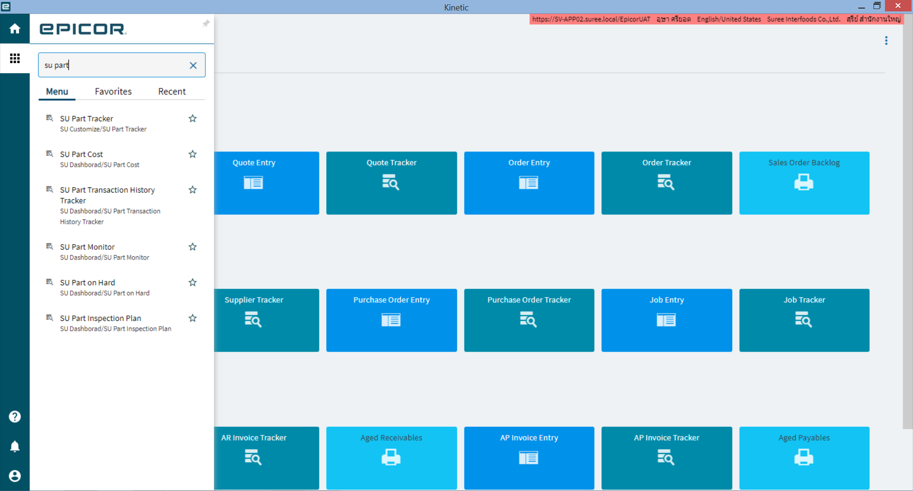
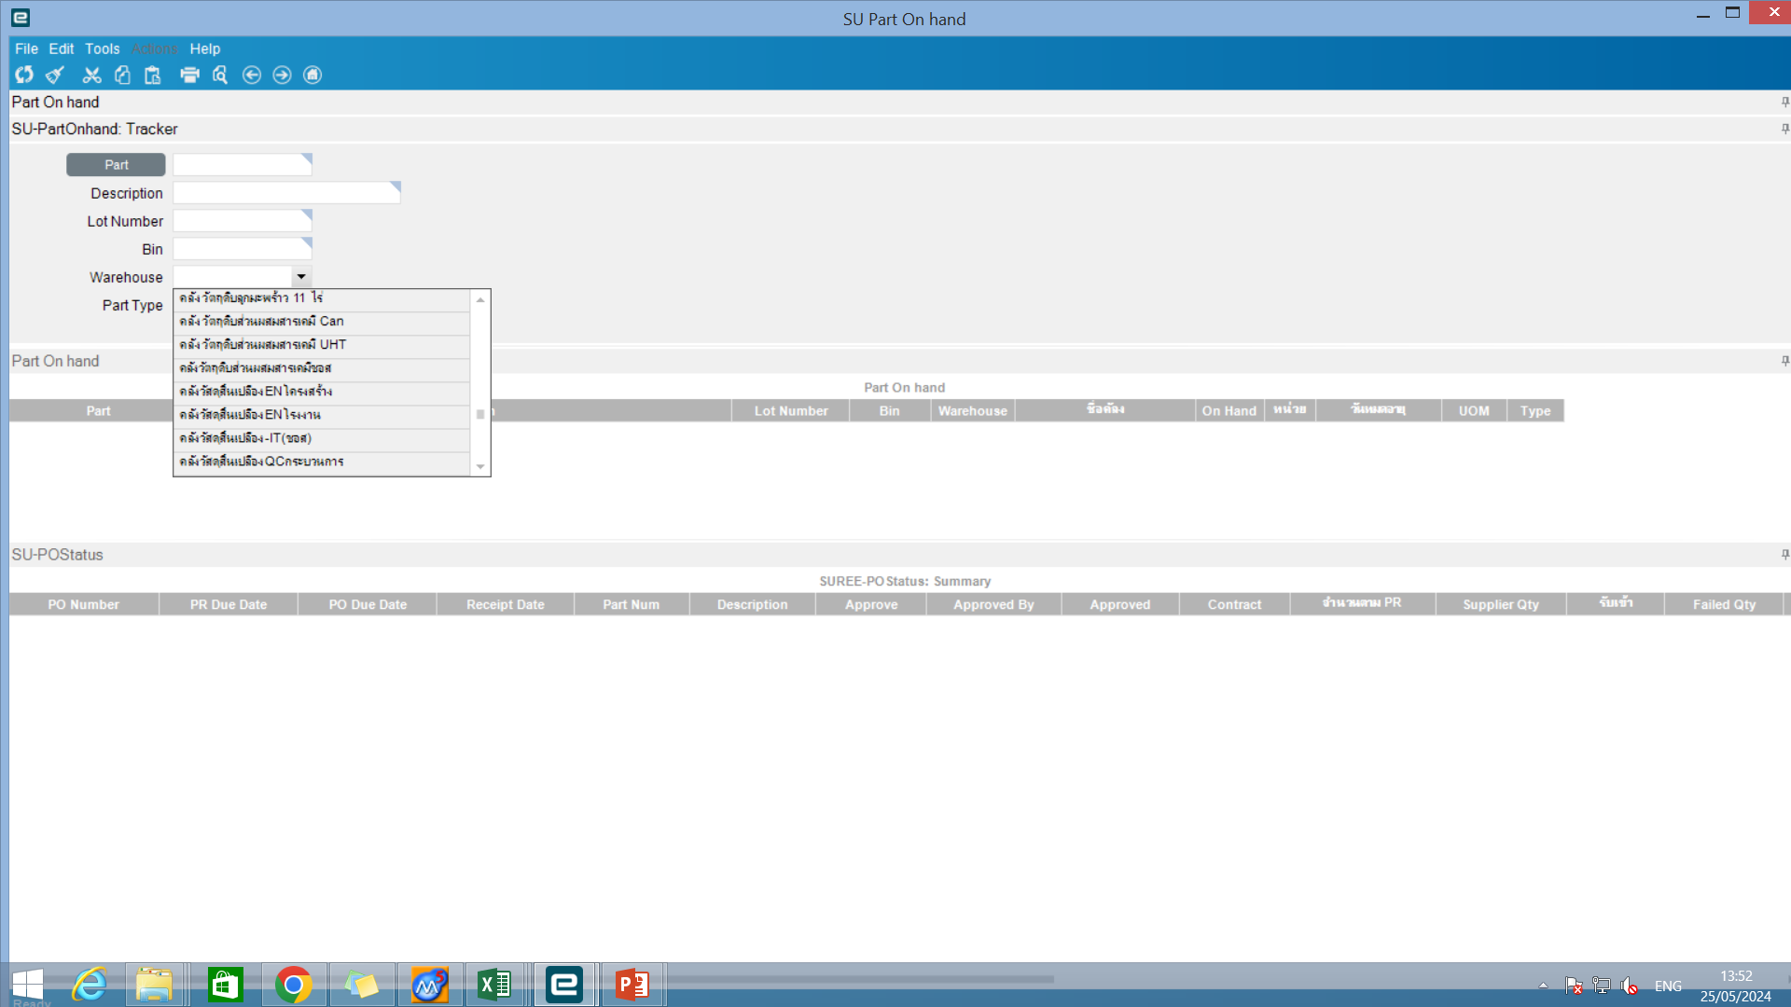

SU Part On Hand
1
เข้า SU Part On Hand
2
เลือก Warehouse > เลือกคลังวัตถุดิบ

Slide 13


SU Part On Hand
3
กด Reteive
สต๊อกคงเหลือทั้งหมดแยกตาม Lot จะปรากฏขึ้น

Slide 14
Period Stock Movements
การตรวจสอบสต๊อกการ์ดแบบที่ 1

Slide 15
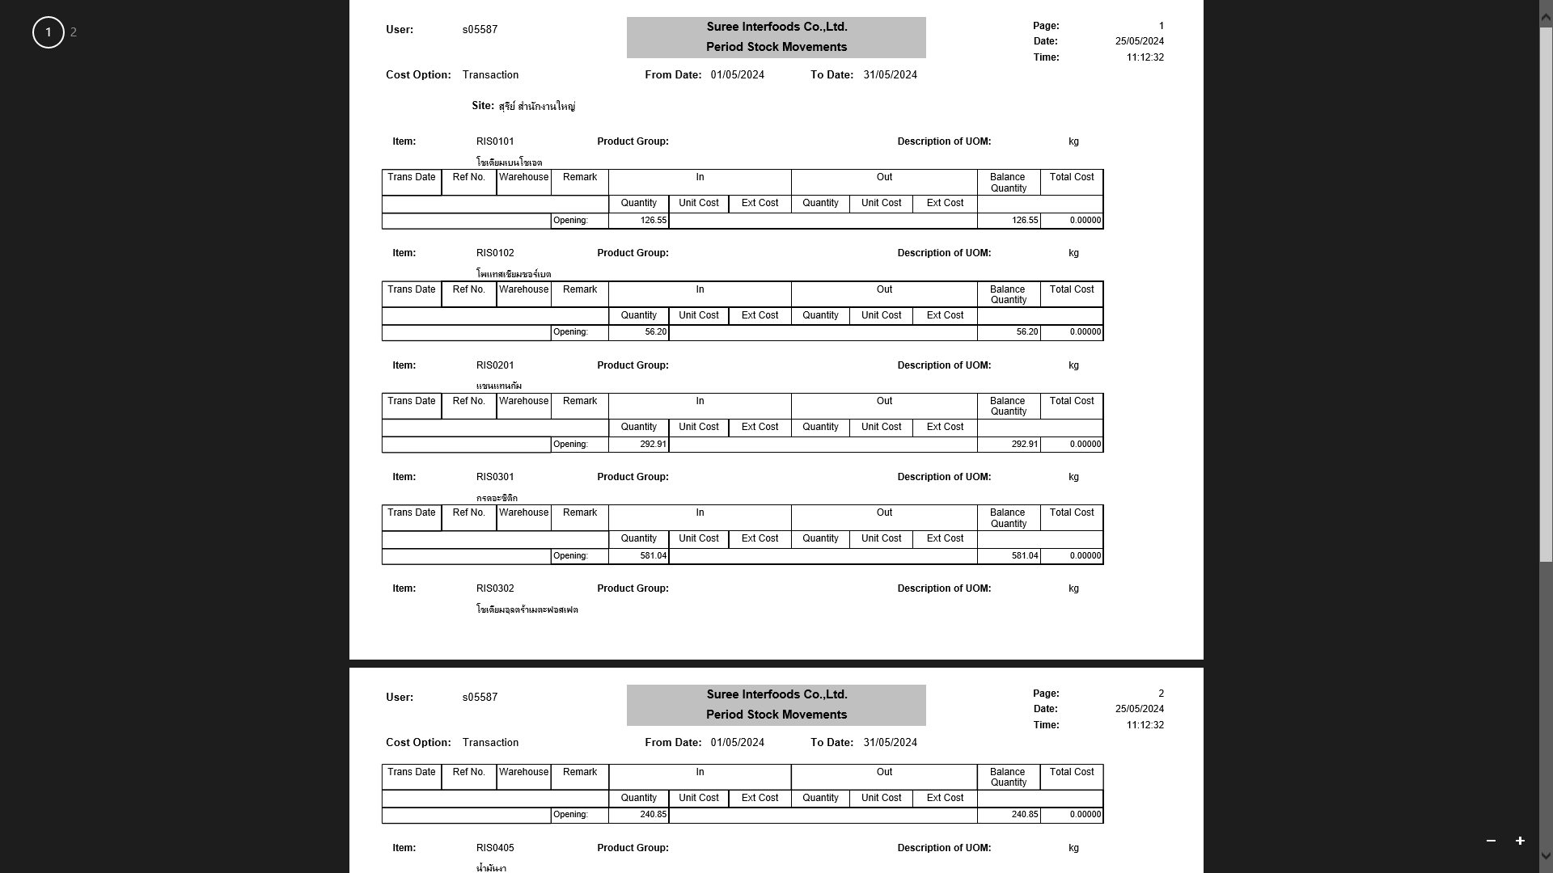
Period Stock Movements
การตรวจสอบสต๊อกการ์ดแบบที่ 1
Overview
เข้า Period Stock Movements
ไปที่ Filter Tab > Site > กด Search > เลือก สุรีย์สำนักงานใหญ่/พร้าวหอม
ไปที่ Warehouse Tab > เลือกคลัง
- คลังวัตถุดิบส่วนผสมสารเคมีซอส (S-SRD-RI)
- คลังวัตถุดิบส่วนผสมสารเคมี CAN (C-URD-RI)
- คลังวัตถุดิบส่วนผสมสารเคมี UHT (U-URD-RI)
ไปที่ Selection Tab > ติ๊กช่อง Print Detail
ช่อง Cut-off Date ให้ติ๊กช่อง Dynamic วันที่จะเปลี่ยนเป็นคำว่า Today
กด Print Preview

Slide 16
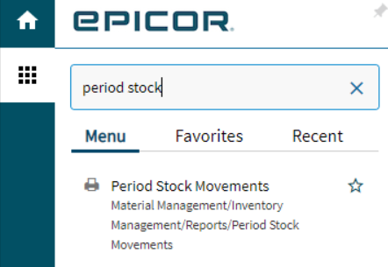
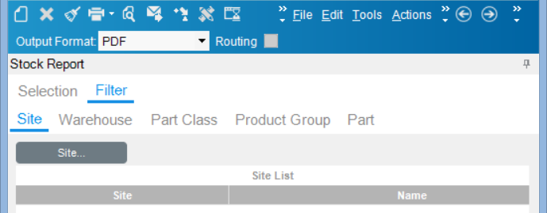
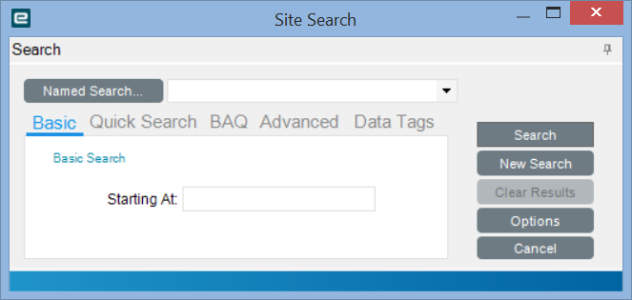
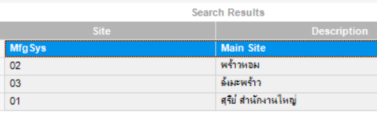
Period Stock Movements
1
เข้า Period Stock Movements
2
ไปที่ Filter Tab > Site > กด Search > เลือก สุรีย์สำนักงานใหญ่/พร้าวหอม
2.1
กดตรงนี้
2.2
2.3
เลือก site

Slide 17
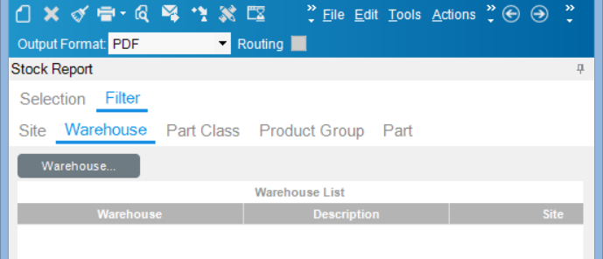
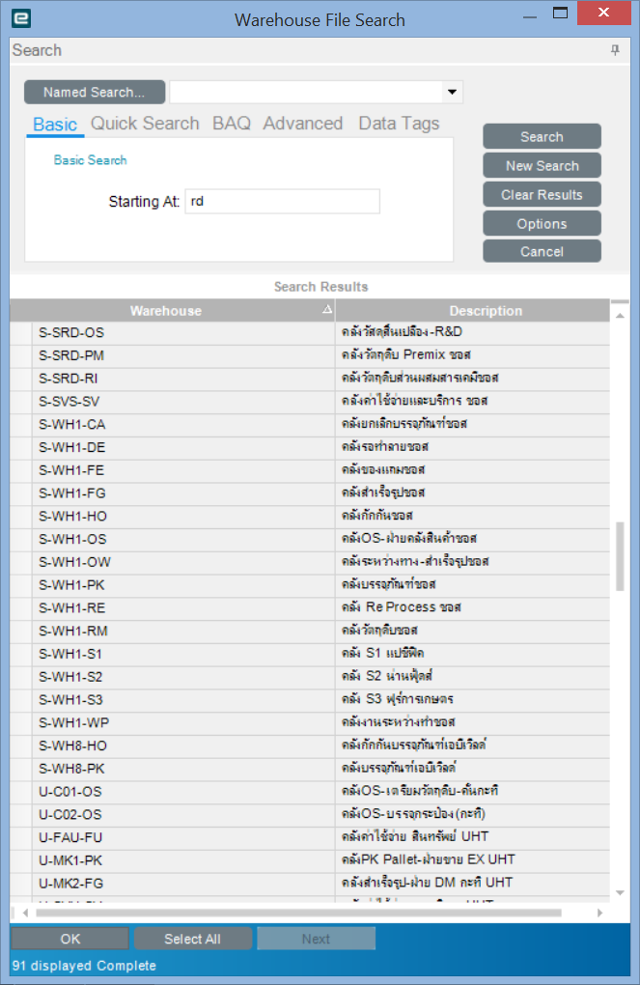
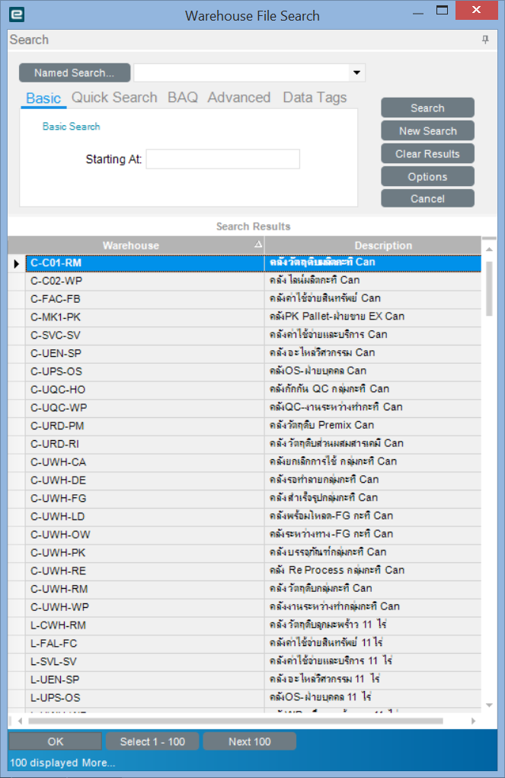
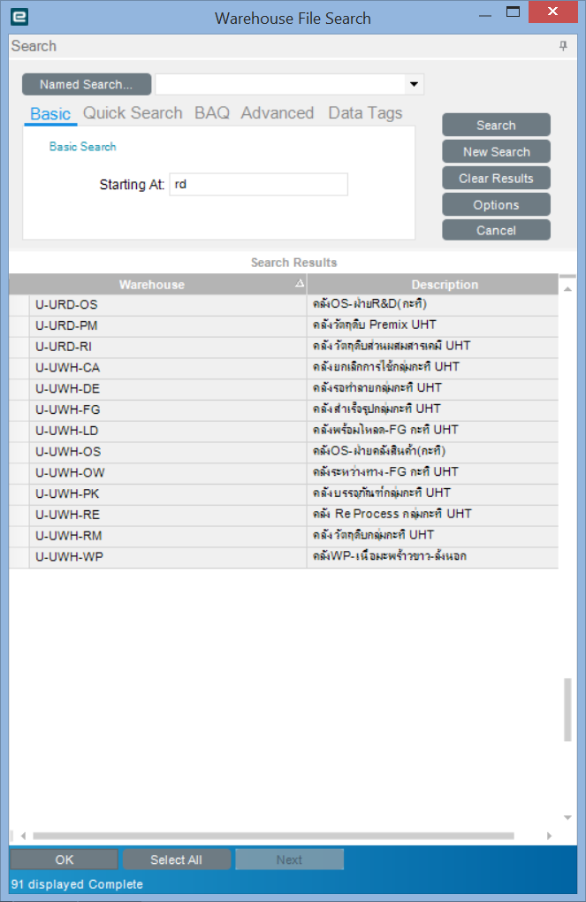
Period Stock Movements
3
ไปที่ Warehouse Tab > เลือกคลัง
3.1
3.2
กดตรงนี้
3.3

Slide 18
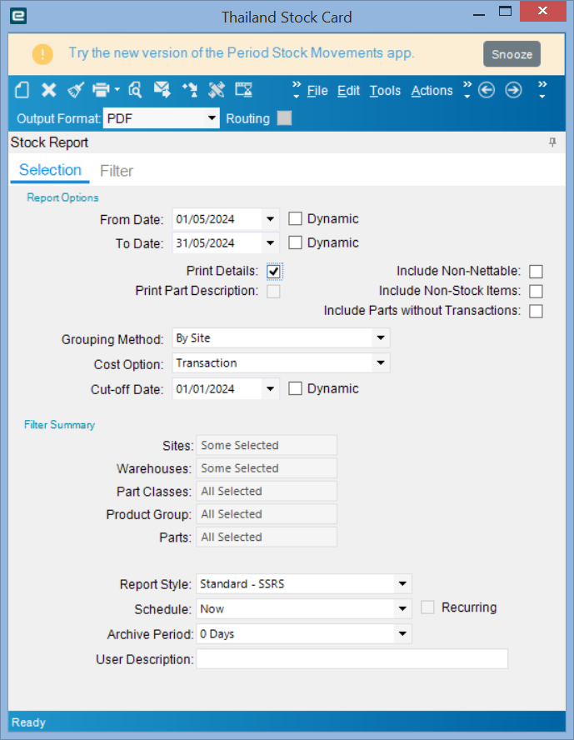

Period Stock Movements
4
ไปที่ Selection Tab > ติ๊กช่อง Print Detail
5
ช่อง Cut-off Date ให้ติ๊กช่อง Dynamic วันที่จะเปลี่ยนเป็นคำว่า Today
เลือกช่วงวันที่ที่ต้องการดูสต๊อกการ์ด

Slide 19



6
กด Print Preview
Period Stock Movements
*ระบบจะขึ้นเฉพาะรายการสารที่มีการเคลื่อนไหว (รับเข้า-เบิกออก)

Slide 20
SU Part Transaction
History Tracker
การตรวจสอบสต๊อกการ์ดแบบที่ 2

Slide 21
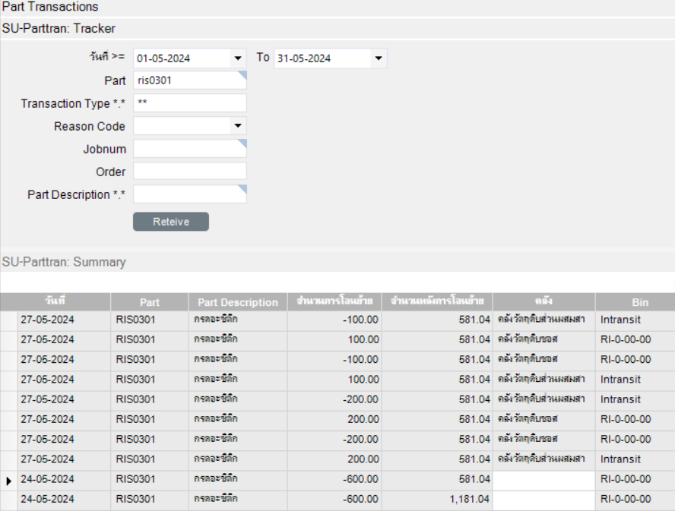
SU Part Transaction History Tracker
การตรวจสอบสต๊อกการ์ดแบบที่ 2
Overview
เข้า SU Part Transaction History Tracker
เลือกช่วงวันที่ ex. 1/5/67 – 31/5/67
ใส่เลข Part (รหัสสินค้าสาร) ex. RIS0301, RIB0101
กด Reteive
**หากสารนั้นๆไม่มีการเคลื่อนไหว จะไม่ขึ้นแสดงผลข้อมูล**

Slide 22

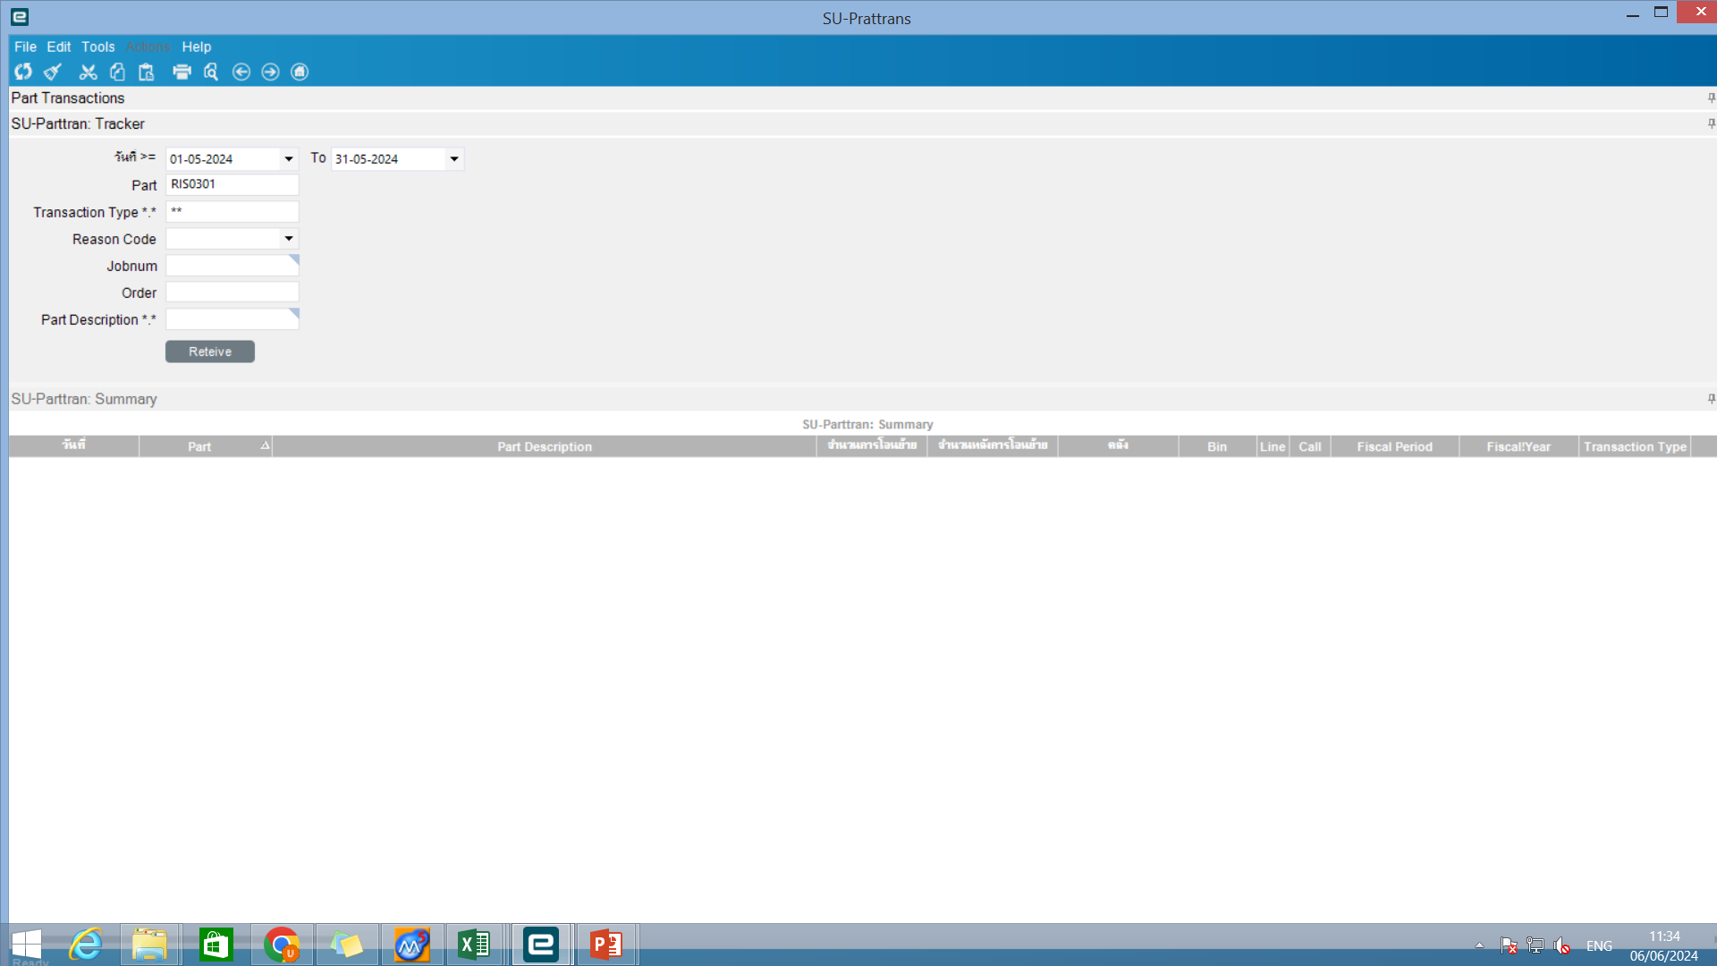
1
เข้า SU Part Transaction History Tracker
SU Part Transaction History Tracker
2
เลือกช่วงวันที่ที่ต้องการดู Stock Card
3
ใส่เลข Part (รหัสสินค้าสาร)
Ex. RIS0201, RIB0204
4
กด Reteive

Slide 23
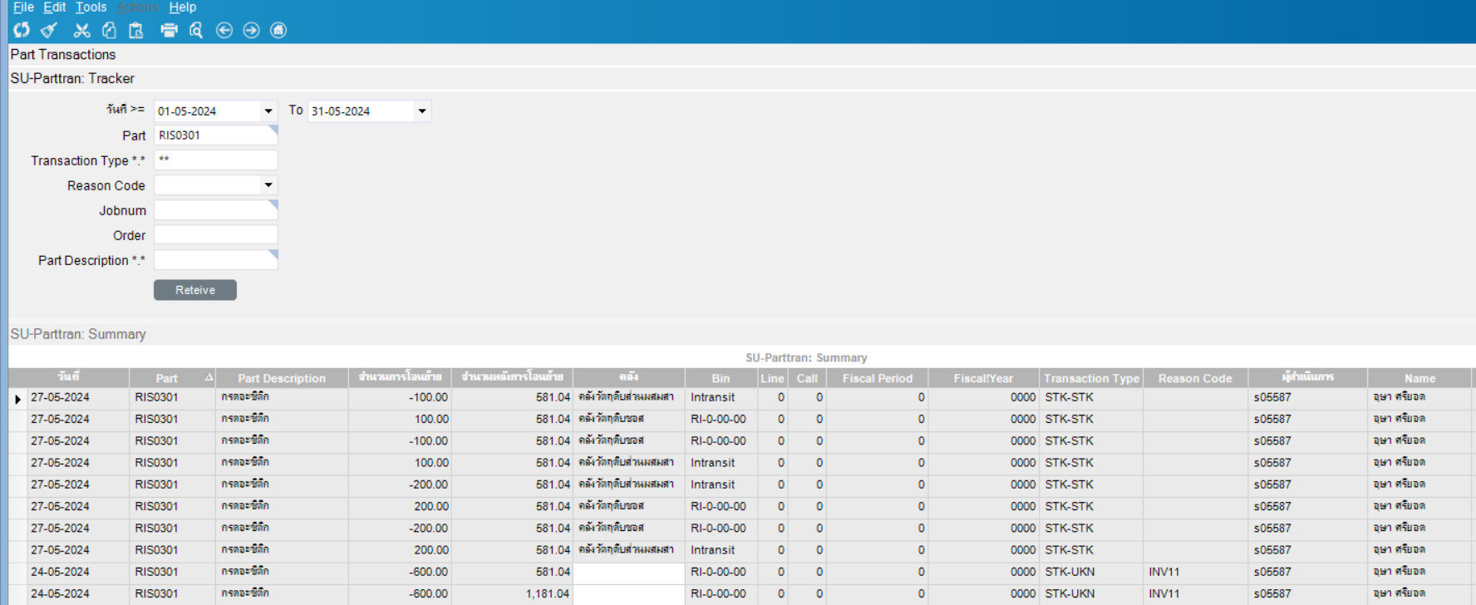
SU Part Transaction History Tracker
จอแสดงผลในกรณีที่สารนั้นมีการเคลื่อนไหว
(มีการรับเข้า-เบิกออก)

Slide 24
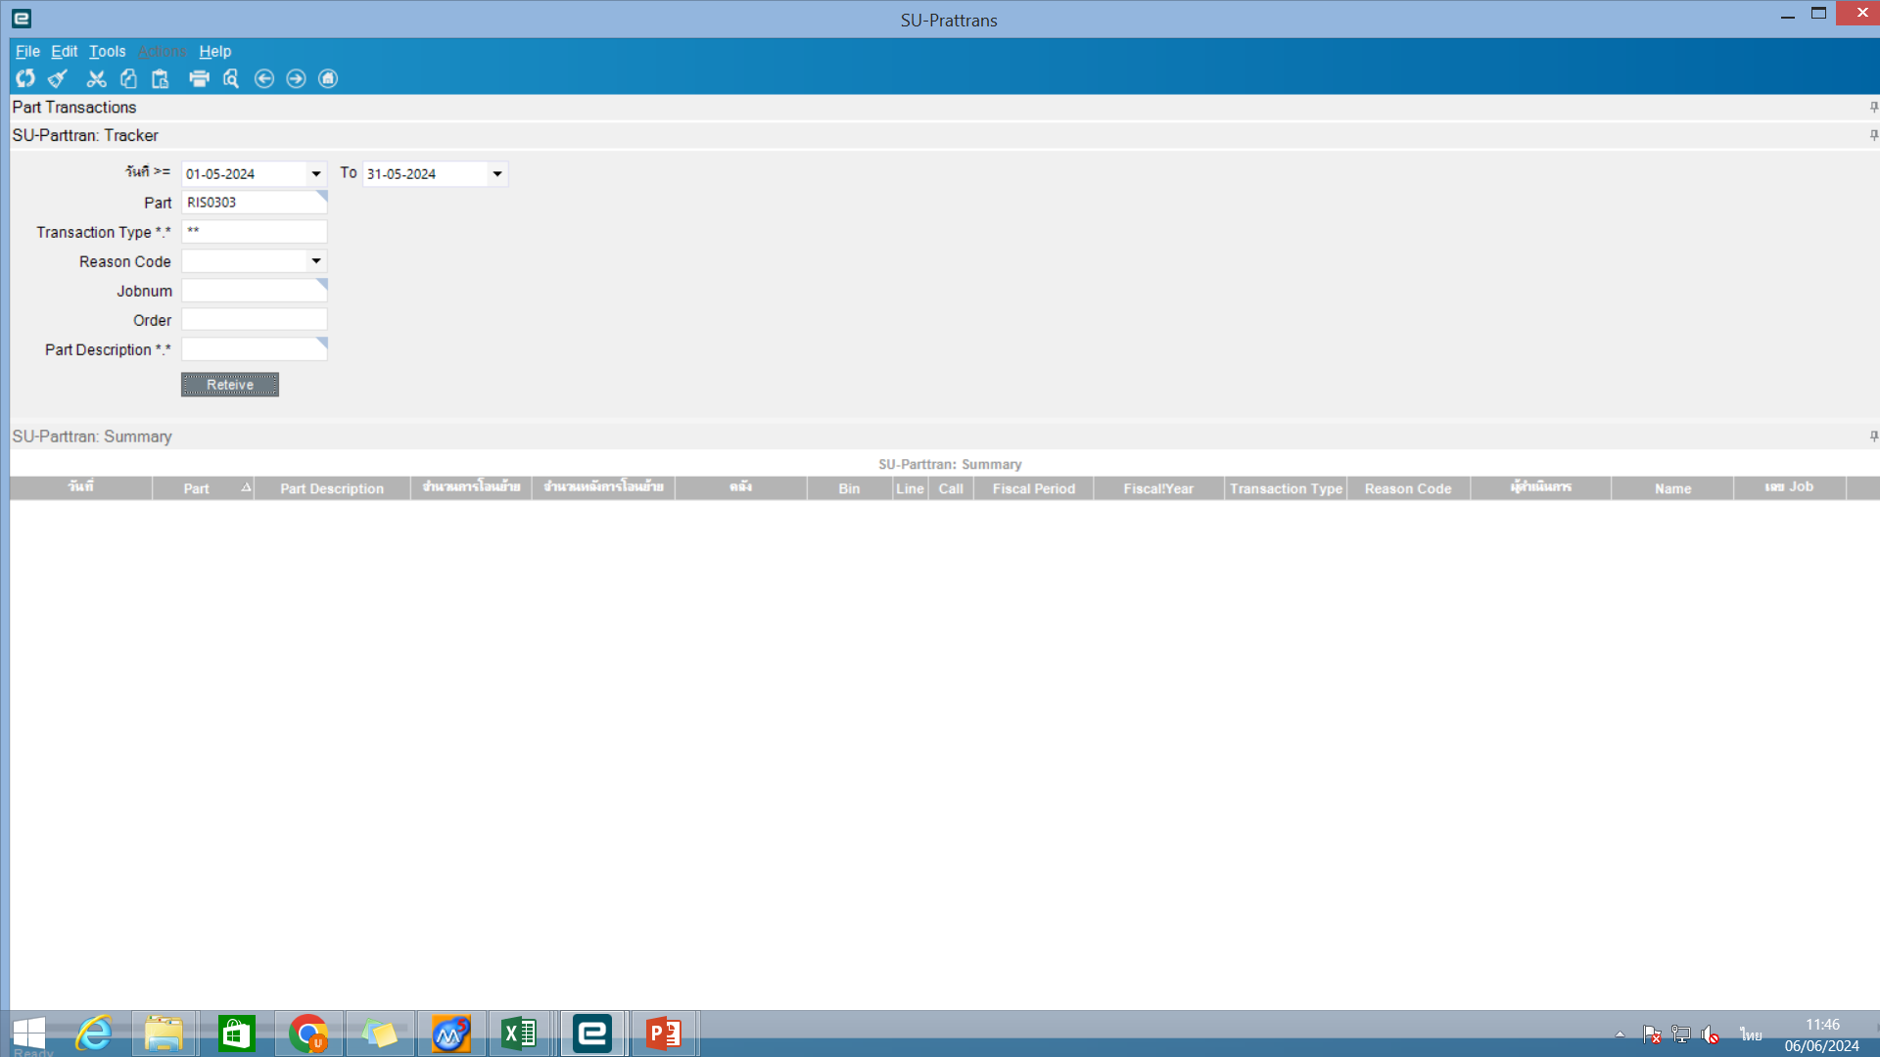
SU Part Transaction History Tracker
จอแสดงผลในกรณีที่สารนั้นไม่มีการเคลื่อนไหว
(ไม่มีการรับเข้า-เบิกออก)

Slide 25
Issue Miscellaneous
Material
การเบิกจ่ายสาร/การตัดสต๊อก

Slide 26
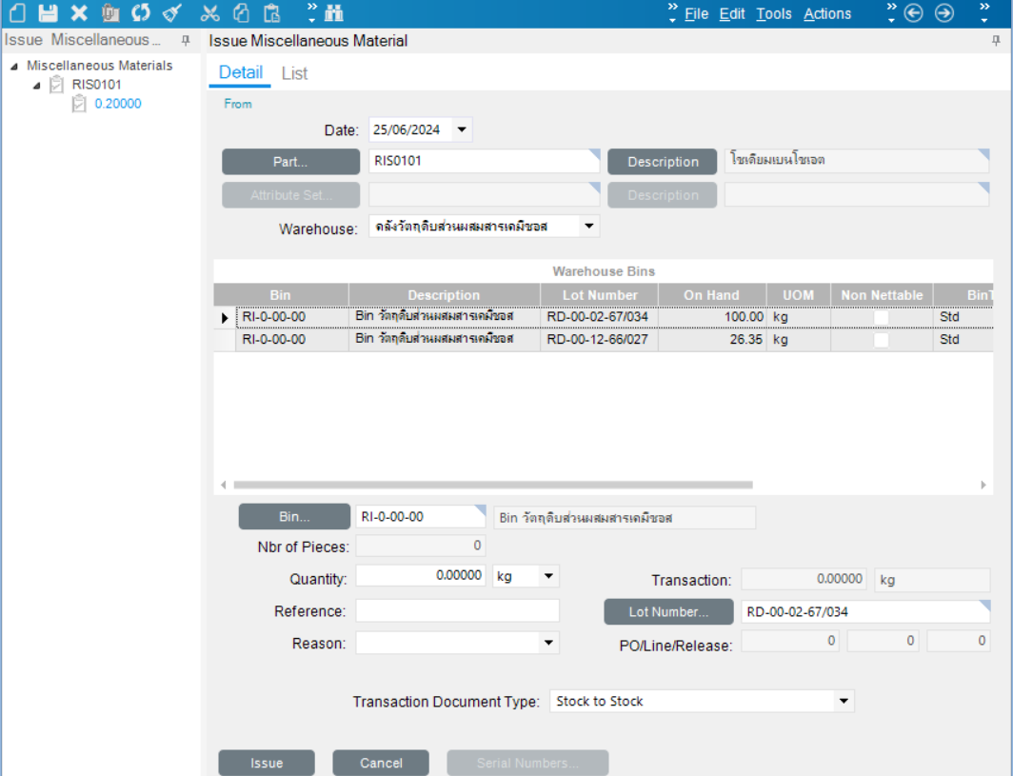
Issue Miscellaneous Material
การเบิกจ่ายสาร/การตัดสต๊อก
Overview
เข้า Issue Miscellaneous Material
ไปที่ Part > ตรงช่อง Starting At คีย์รหัสสาร ex. RIS, RIB, RIU > Enter
เลือกรายการสารที่ต้องการตัดสต๊อก > เลือก Lot
คีย์จำนวนที่ต้องการตัดในช่อง Quantity
เลือก Reason: เบิกใช้งานทั่วไป Sauce
กด Issue
**ถ้ามีการเบิก-จ่ายสารมากกว่า 1 รายการ ให้วนกลับไปทำข้อ 2 วนไปเรื่อยๆจนครบ**

Slide 27
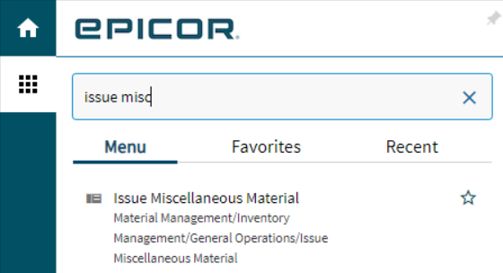
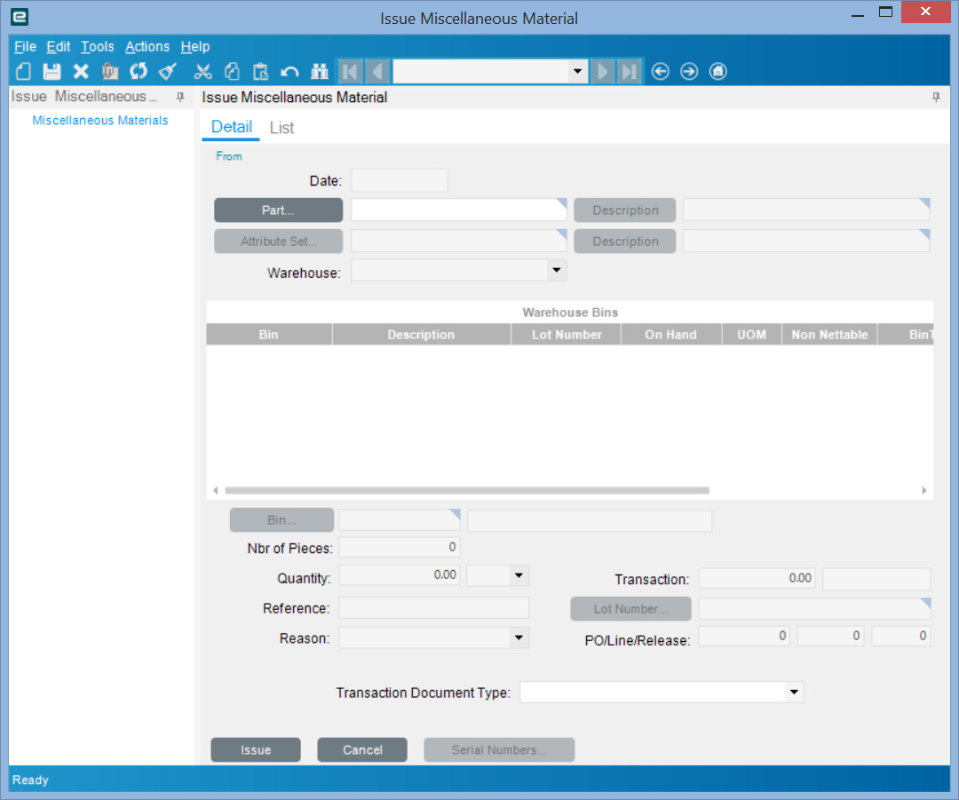
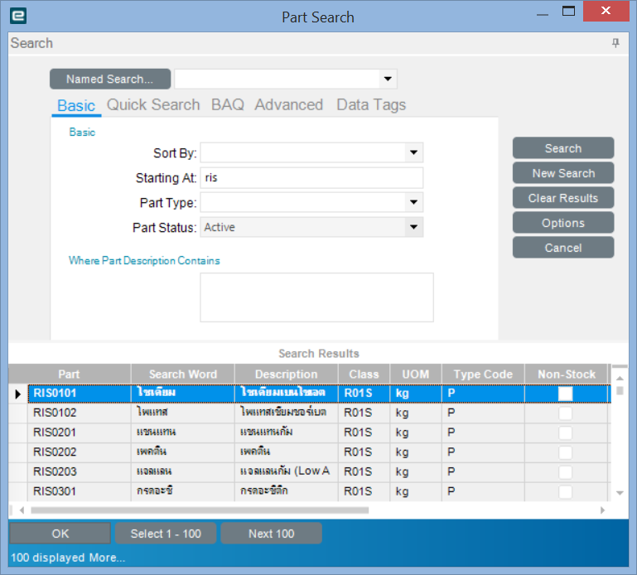
1
เข้า Issue Miscellaneous Material
Issue Miscellaneous Material
2
2.1
ไปที่ Part
2.2
ตรงช่อง Starting At คีย์รหัสสาร ex. RIS, RIB, RIU
2.3
หลังกด Enter ระบบจะขึ้นหน้าต่างนี้มา

Slide 28
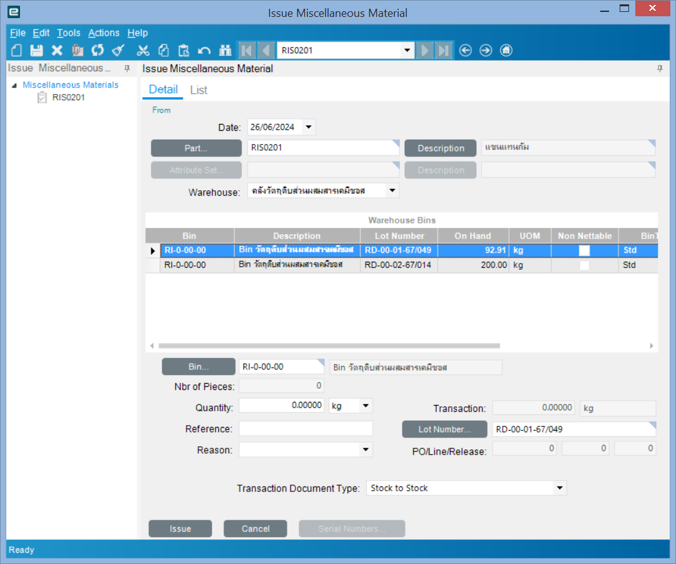
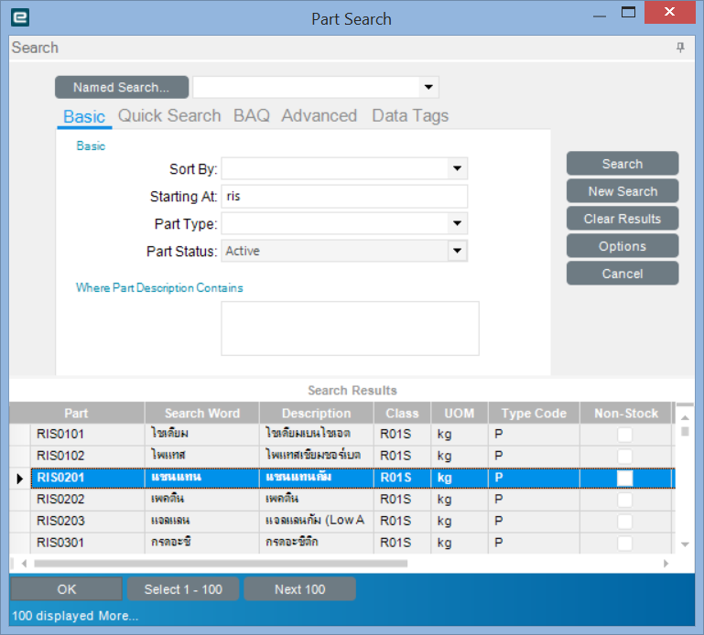
3
Issue Miscellaneous Material
เลือกรายการสารที่ต้องการตัดสต๊อก > เลือก Lot
กดเลือกแถบ Lot ที่ต้องการตัด
เลข Lot ที่เลือกจะมาขึ้นตรงนี้
Double Click หรือกด OK ตรงนี้

Slide 29
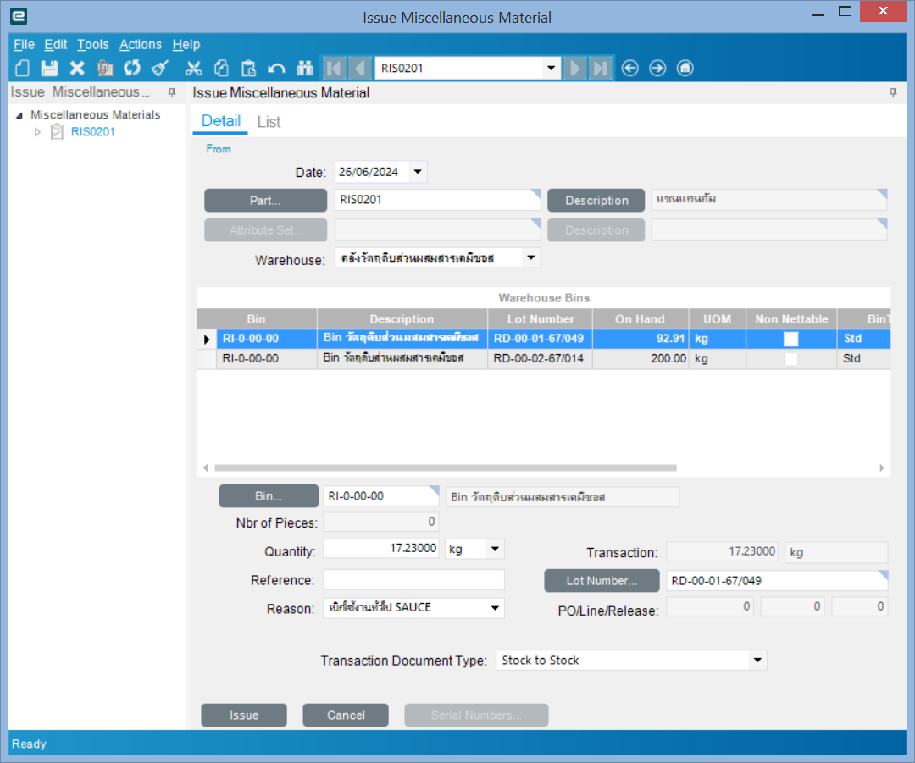
Issue Miscellaneous Material
4
คีย์จำนวนที่ต้องการตัดสต๊อกในช่อง Quantity
5
เลือก Reason: เบิกใช้งานทั่วไป Sauce
6
กด Issue

Slide 30
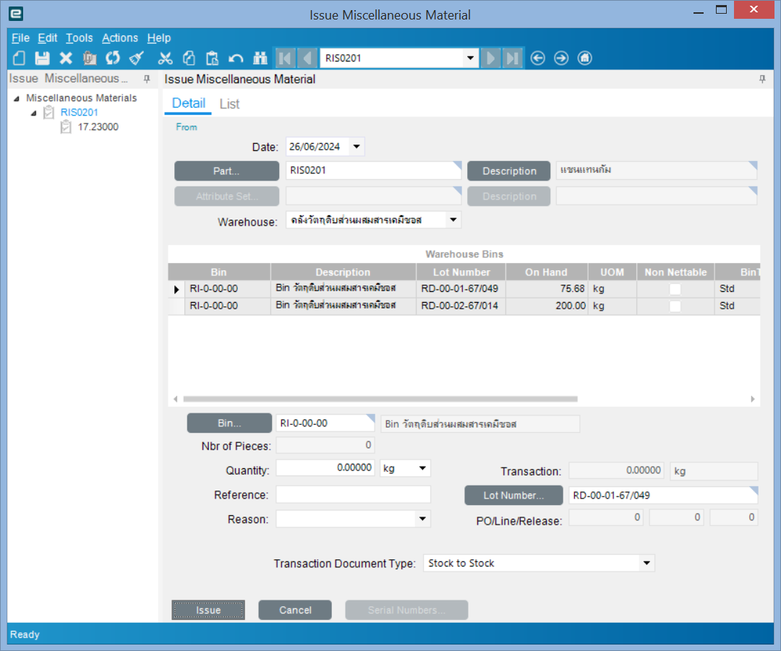
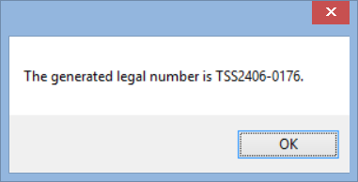
Issue Miscellaneous Material
ถ้าขึ้นหน้าต่างนี้แปลว่าตัดสต๊อกสำเร็จ
ถ้าตัดตัวถัดไปก็มาเปลี่ยนรหัสสารตรงนี้ได้เลย
จำนวนที่ตัดไปจะมาขึ้นตรงนี้
กด OK แล้วจำนวนสต๊อกคงเหลือของ Lot ที่เลือกตัดก็จะลดลงตามจำนวนที่ตัด
**อย่าลืมกด Save ทุกครั้งที่ทำรายการ**

Slide 31
Return Miscellaneous
Material
การรับเข้าสาร/รับคืน/การเรียกสารคืนในระบบกรณีที่คีย์เบิกผิด

Slide 32
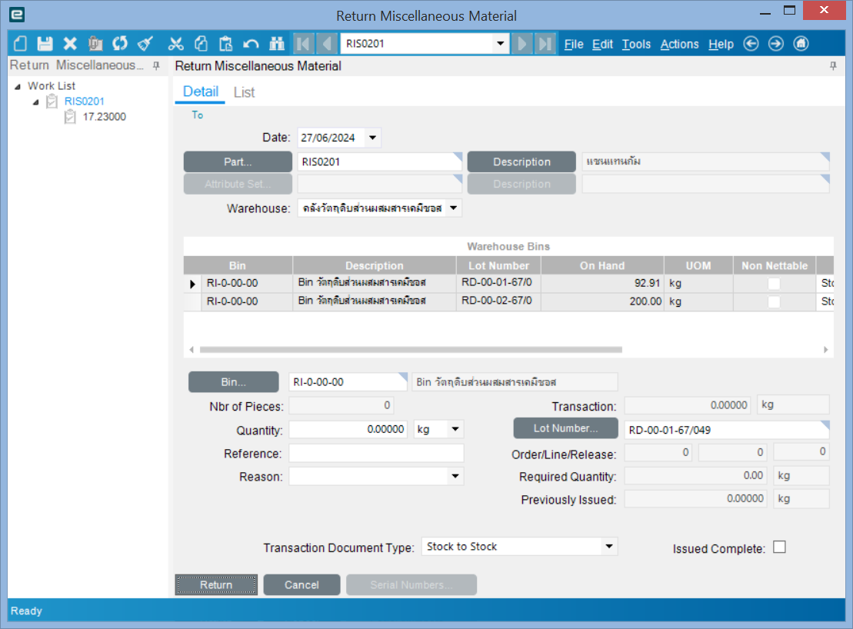
Return Miscellaneous Material
การรับเข้าสาร/รับคืน/การเรียกสารคืนในระบบกรณีที่คีย์เบิกผิด
Overview
เข้า Return Miscellaneous Material
ไปที่ Part > ตรงช่อง Starting At คีย์รหัสสาร ex. RIS, RIB, RIU > Enter
เลือกรายการสารที่ต้องการตัดสต๊อก > เลือก Lot
คีย์จำนวนที่ต้องการตัดในช่อง Quantity
เลือก Reason: รับเข้าคลัง Sauce
กด Return
**ถ้ามีรับเข้า-รับคืนมากกว่า 1 รายการ ให้วนกลับไปทำข้อ 2 วนไปเรื่อยๆจนครบ**

Slide 33
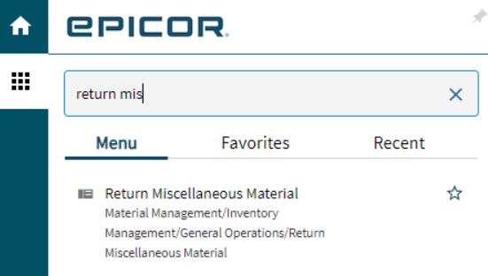
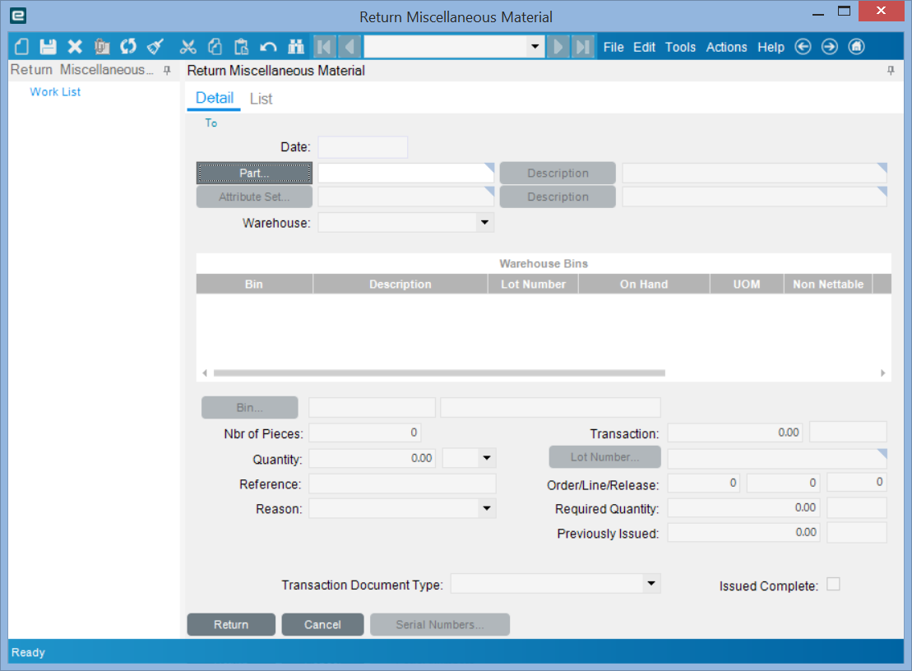

1
เข้า Return Miscellaneous Material
Return Miscellaneous Material
2
2.1
ไปที่ Part
2.2
ตรงช่อง Starting At คีย์รหัสสาร ex. RIS, RIB, RIU
2.3
หลังกด Enter ระบบจะขึ้นหน้าต่างนี้มา

Slide 34
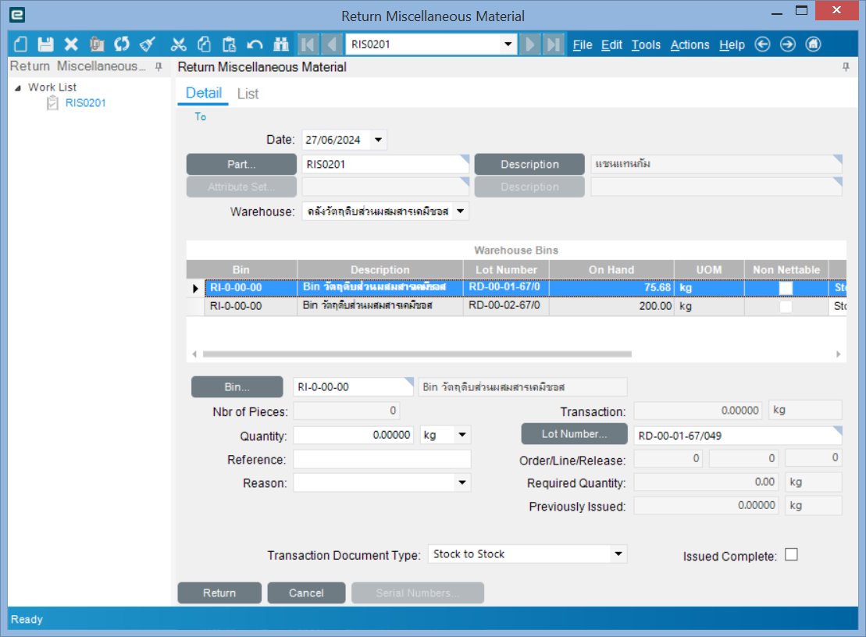

3
Return Miscellaneous Material
เลือกรายการสารที่ต้องการรับคืน/รับเข้า> เลือก Lot
กดเลือกแถบ Lot ที่ต้องการรับเข้า/รับคืน
เลข Lot ที่เลือกจะมาขึ้นตรงนี้
Double Click หรือกด OK ตรงนี้

Slide 35
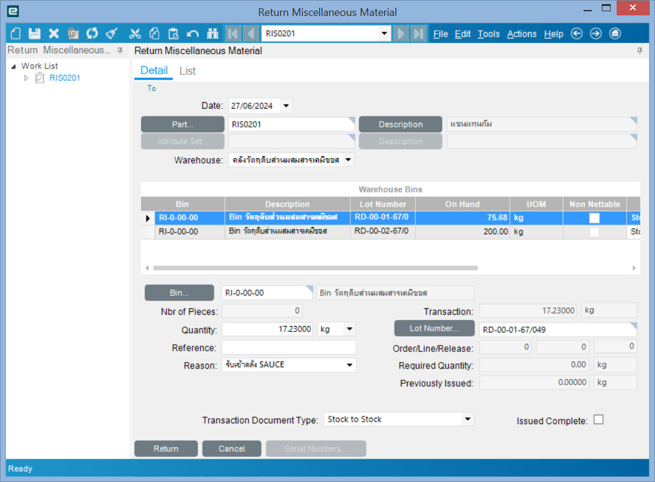
Return Miscellaneous Material
4
คีย์จำนวนที่ต้องการรับเข้า/รับคืนในช่อง Quantity
5
เลือก Reason: รับเข้าคลัง Sauce
6
กด Return

Slide 36


Return Miscellaneous Material
ถ้าขึ้นหน้าต่างนี้แปลว่ารับเข้า/รับคืนสำเร็จ
ถ้ารับเข้าตัวถัดไปก็มาเปลี่ยนรหัสสารตรงนี้ได้เลย
จำนวนที่รับเข้าจะมาขึ้นตรงนี้
กด OK แล้วจำนวนสต๊อกของ Lot ที่รับเข้าก็จะเพิ่มขึ้น
**อย่าลืมกด Save ทุกครั้งที่ทำรายการ**

Slide 37
การปรับยอดสต๊อกสิ้นเดือนโดยใช้เมนู
Issue Miscellaneous Material
Return Miscellaneous Material

Slide 38
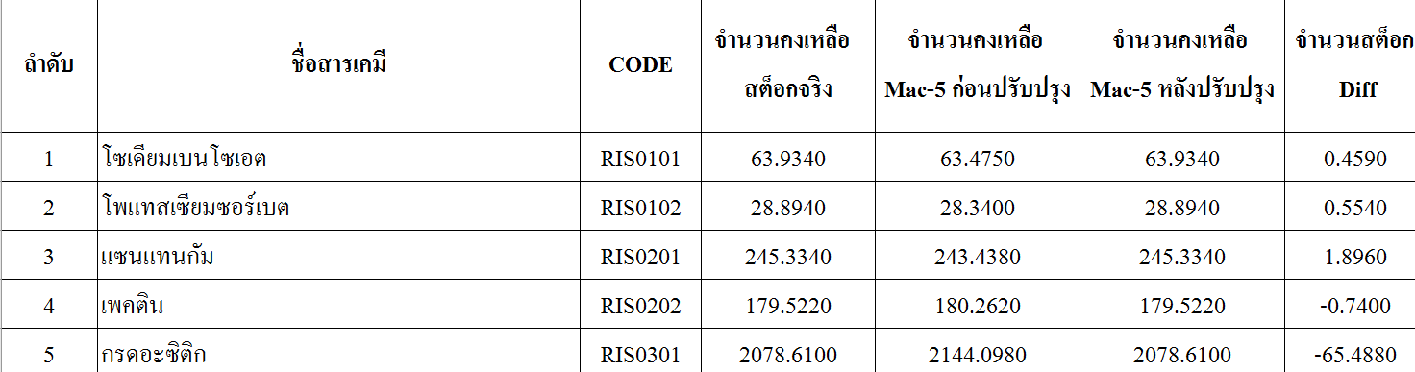
การปรับยอดสต๊อกสิ้นเดือน
ถ้ายอด Diff สต๊อกเป็นบวก (+) ใช้เมนู Return Miscellaneous Material
ถ้ายอด Diff สต๊อกเป็นลบ (-) ใช้เมนู Issue Miscellaneous Material
ยอด Diff เป็นบวก
ยอด Diff เป็นลบ

Slide 39
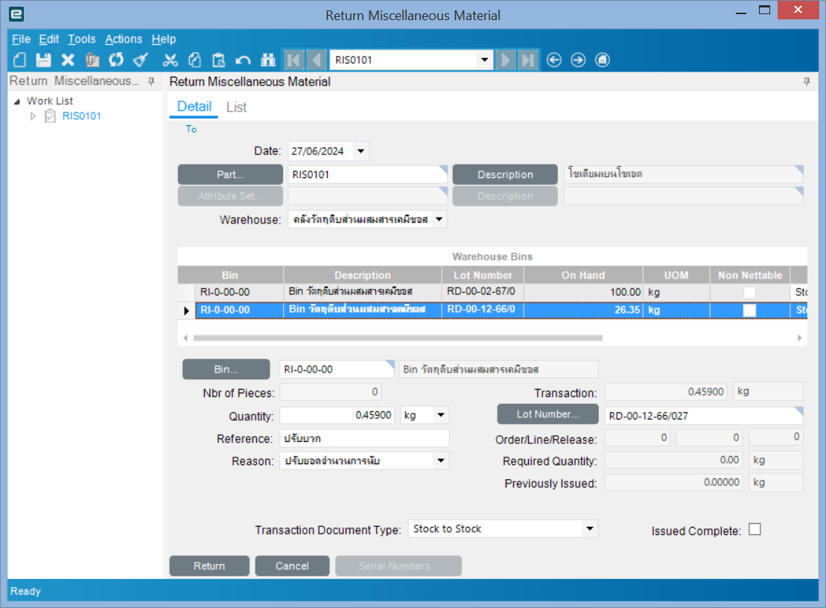
การปรับยอดสต๊อกสิ้นเดือน
ยอด Diff เป็นบวกใช้เมนู Return Miscellaneous Material
1
กดแถบ Lot ตรงนี้ก่อน
2
คีย์ยอดที่ Diff ตรงนี้
3
Reference: ปรับบวก
4
เลือก Reason: ปรับยอดจำนวนการนับ
5
กด Return

Slide 40
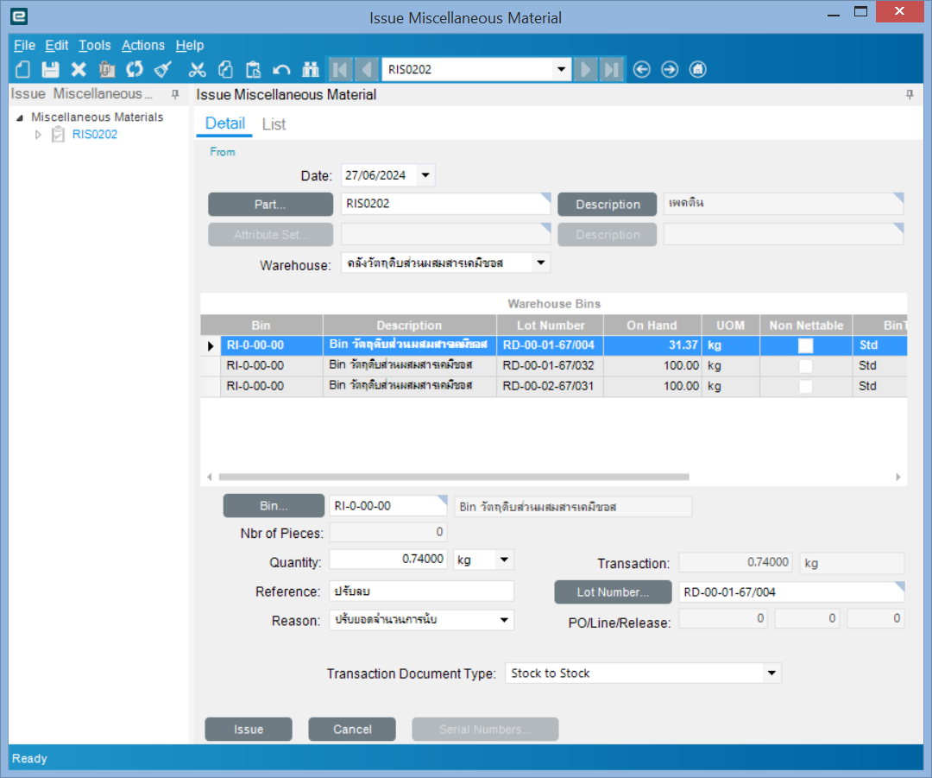
การปรับยอดสต๊อกสิ้นเดือน
ยอด Diff เป็นลบใช้เมนู Issue Miscellaneous Material
1
กดแถบ Lot ตรงนี้ก่อน
2
คีย์ยอดที่ Diff ตรงนี้
(ไม่ต้องใส่เครื่องหมายลบ)
4
เลือก Reason: ปรับยอดจำนวนการนับ
3
Reference: ปรับลบ
5
กด Issue

Slide 41
ERP Planning & Premix

Slide 42
Overview
Job Traveler
CP Premix Requirement Dashboard
Quantity Adjustment
ดูใบสั่งงานผลิต
การเช็คหมายเลข Premix และจำนวน Premix ที่แผนใช้เปิดผลิต
กรอกจำนวน Premix ที่ปรากฏในระบบเพื่อให้แผนสามารถเปิดผลิตได้

Slide 43
Job Traveler
การดูใบสั่งงานผลิต

Slide 44
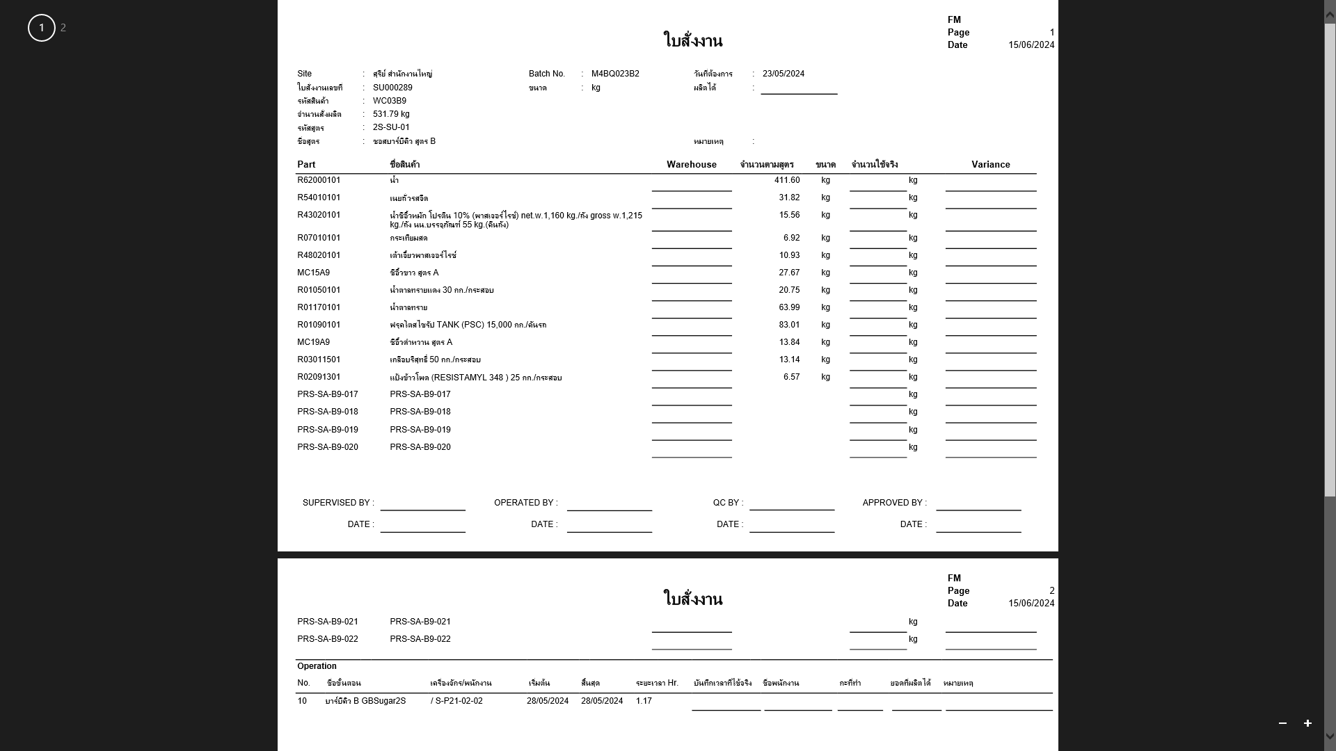
Job Traveler
การดูใบสั่งงานผลิต
เข้า Job Traveler
ไปที่ Selection Tab > Report Style เลือก Suree Job Traveler
ไปที่ Filter Tab > Job > กด Search > เลือก Job > กด Ok
Print Preview
Overview

Slide 45
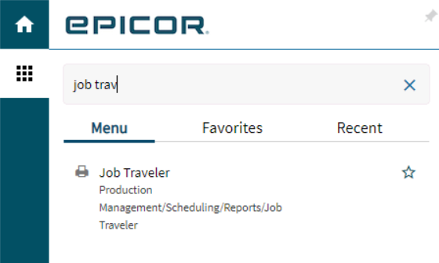
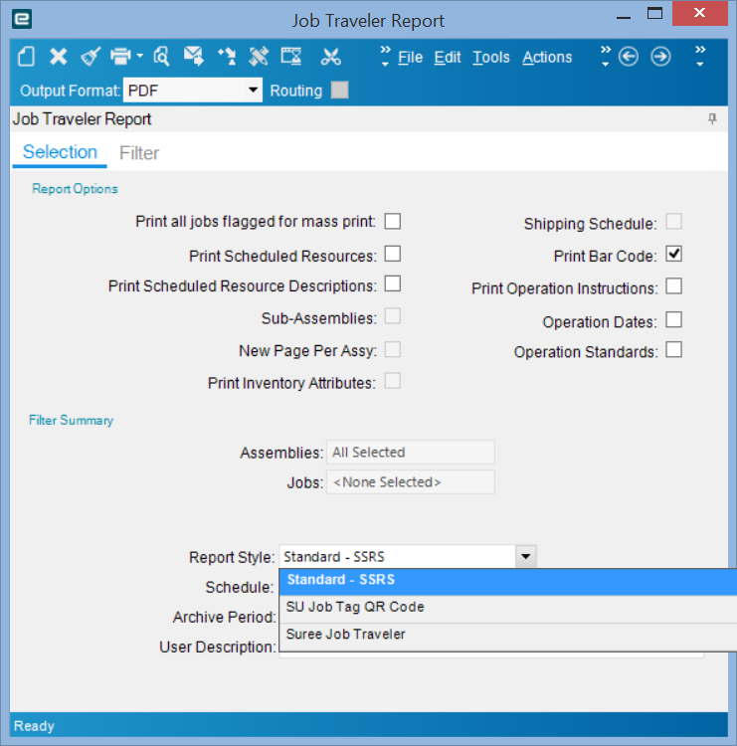
1
Job Traveler
เข้า Job Traveler
ไปที่ Selection Tab > Report Style เลือก Suree Job Traveler
2
2.1
2.2
2.3

Slide 46
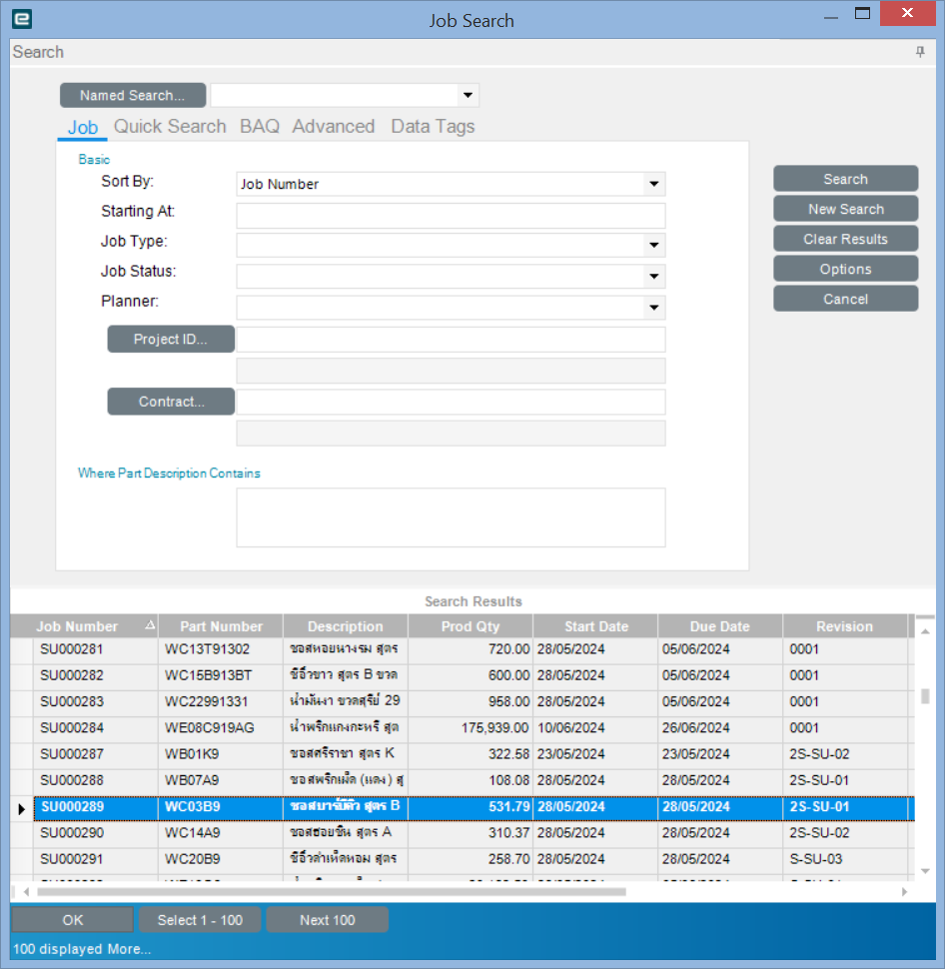
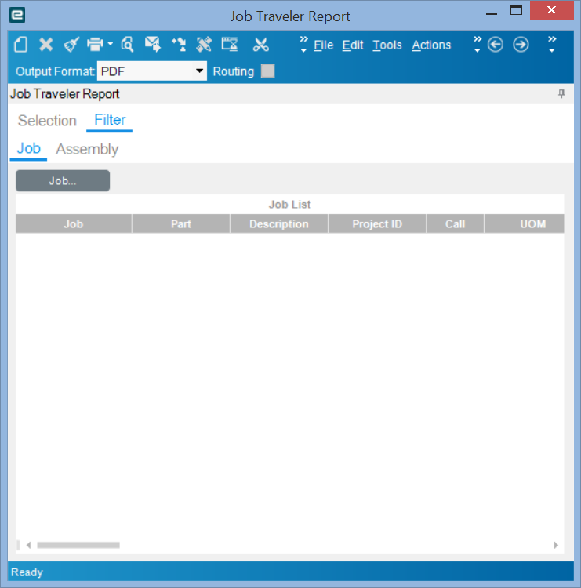
3
ไปที่ Filter Tab > Job > กด Search > เลือก Job ที่ต้องการดูใบสั่งผลิต > กด Ok
Job Traveler
กดตรงนี้
กดตรงนี้
เลือก Job (สูตรที่ผลิต) ที่ต้องการดูรายละเอียดวัตถุดิบ/สารตรงนี้
Note: ให้สังเกตตรง Revision ถ้าขึ้นเป็นรหัส 0001 แสดงว่าเป็นใบสั่งบรรจุภัณฑ์ เช่น แค๊ป, สติ๊กเกอร์, ขวด
แต่ถ้าขึ้นรหัสหม้อต้ม 2S/M/L เช่น 2S-SU-01 แสดงว่าเป็นใบสั่งผลิตตัวน้ำจิ้ม/ซอส
Revision

Slide 47
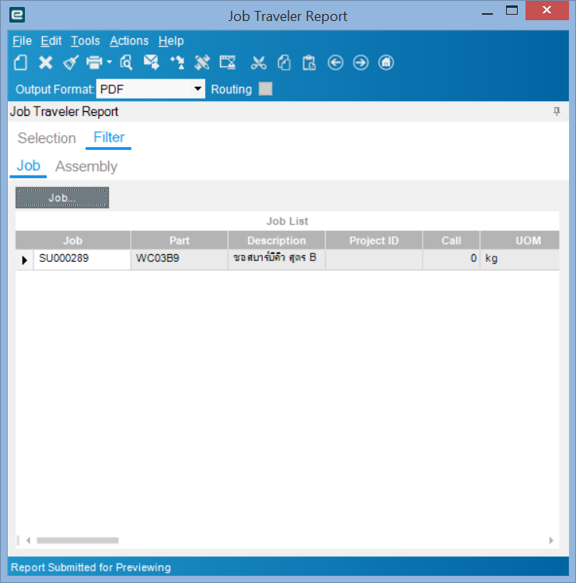
4
Job Traveler
กด Print Preview

Slide 48
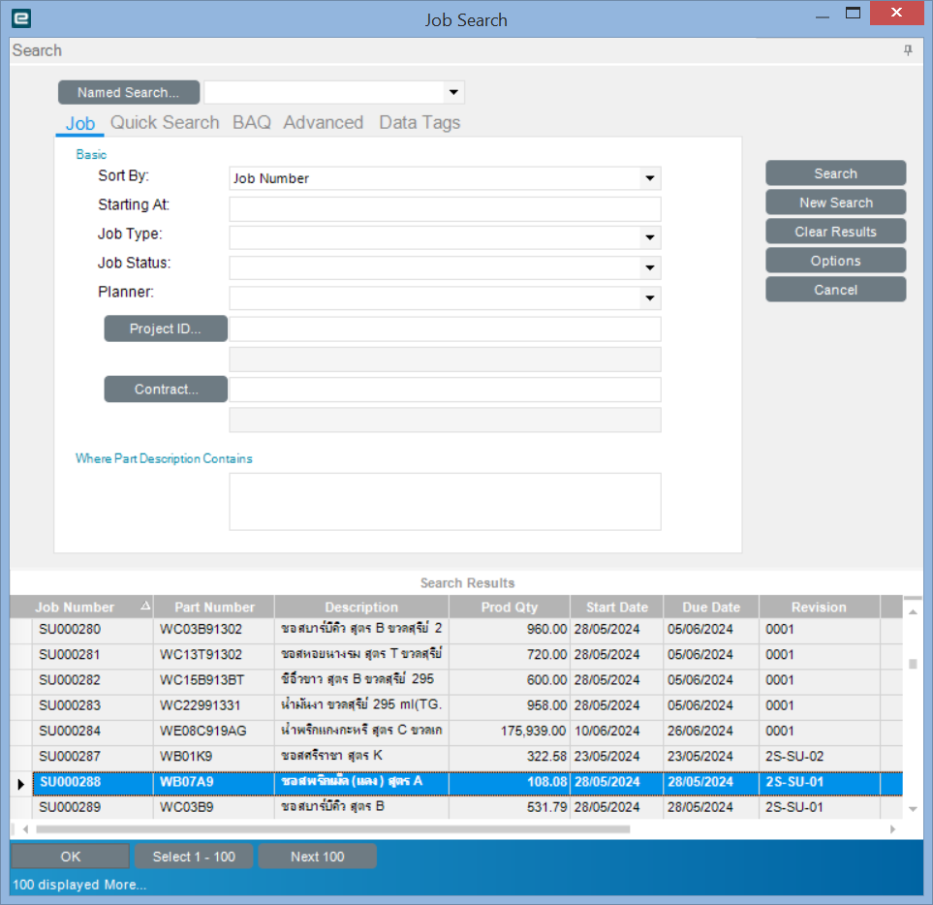
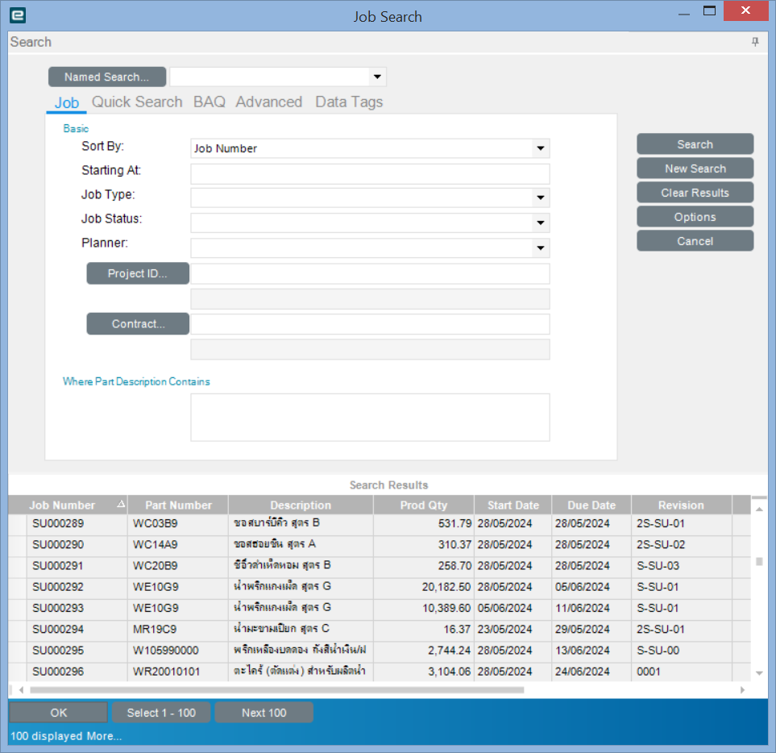

เปรียบเทียบใบสั่งบรรจุภัณฑ์และใบสั่งผลิตภัณฑ์
ซอสบาร์บีคิว สูตร B
Revision: 0001 (ใบสั่งบรรจุภัณฑ์)
ซอสบาร์บีคิว สูตร B
Revision: 2S-SU-01 (ใบสั่งผลิตภัณฑ์ซอส/น้ำจิ้ม)

Slide 49
CP Premix Requirement
Dashboard
เช็คหมายเลข Premix และจำนวน Premix ที่แผนใช้เปิดผลิต

Slide 50

CP Premix Requirement Dashboard
เช็คหมายเลข Premix และจำนวน Premix ที่แผนใช้เปิดผลิต
Overview
เข้า CP Premix Requirement Dashboard
แถบ Site > เลือก พร้าวหอม/ล้ง/สุรีย์สำนักงานใหญ่
แถบ Reference Category เลือก Premix Sauce/Premix Can/Premix UHT
กด Reteive

Slide 51



1
CP Premix Requirement Dashboard
เข้า CP Premix Requirement Dashboard
3
แถบ Reference Category เลือก Premix Sauce/Premix Can/Premix UHT
2
แถบ Site > เลือก พร้าวหอม/ล้ง/สุรีย์สำนักงานใหญ่

Slide 52

4
กด Reteive
CP Premix Requirement Dashboard
Note:
ถ้า RD ไม่เข้ามาคีย์ On Hand Qty จะไม่สามารถเปิดผลิตได้ *สามารถคีย์ล่วงหน้าตามที่แผนลงได้*
เลข On Hand Qty ต้องตรงกับเลข Required Qty (จำนวน Premix ที่แผนต้องใช้เปิดผลิต)
RD ต้องเข้ามาคีย์ On Hand Qty โดยคีย์ใน Quantity Adjustment Premix
จำนวน Premix ที่แผนต้องใช้เปิดผลิต
หมายเลข Premix
3. ตรง Reference Parent Job
- ถ้าขึ้นโค้ด SU แปลว่า ผลิตแล้ว
- ถ้าขึ้นโค้ด SU-P แปลว่า ลงแผน
แล้วแต่ยังไม่ได้ผลิต

Slide 53
Quantity Adjustment
การกรอกจำนวน Premix ที่ปรากฏในระบบเพื่อให้แผนสามารถเปิดผลิตได้

Slide 54

Quantity Adjustment
การกรอกจำนวน Premix ที่ปรากฏในระบบเพื่อให้แผนสามารถเปิดผลิตได้
เข้า Quantity Adjustment
ช่อง Part ให้ Copy เลข Premix ในหน้า CP Premix Requirement Dashboard มาวาง > กด Tab (บนคีย์บอร์ด ถ้ากด enter ข้อมูลจะไม่ขึ้น)
คีย์เลขที่ขึ้นตรง Required Qty ในหน้า CP Premix Requirement Dashboard ลงบนแถบ Quantity
เลือก Reason: รับเข้าคลัง Can/Sauce/UHT
กด Save
กลับไปที่หน้า CP Premix Requirement Dashboard > กด Reteive เลขที่คีย์จะไปขึ้นตรง On Hand Qty
Overview

Slide 55




1
เข้า Quantity Adjustment Premix
Quantity Adjustment
หน้า Quantity Adjustment
วางในช่อง Part แล้วกด Tab
Copy เลข Premix ในหน้า CP Premix Requirement Dashboard มาวางใน Part หน้า Quantity Adjustment
2
หน้า CP Premix Requirement Dashboard
ระบบจะขึ้นข้อมูล Warehouse / วันที่ / จำนวน On Hand
Copy Premix No.

Slide 56

3
คีย์เลขที่ขึ้นตรง Required Qty ในหน้า CP Premix Requirement Dashboard ลงบนแถบ Quantity
Quantity Adjustment
หน้า CP Premix Requirement Dashboard
หน้า Quantity Adjustment
เลขที่ต้องคีย์ลงในแถบ Quantity

Slide 57


Quantity Adjustment
5
กด Save
4
เลือก Reason: รับเข้าคลัง Can/Sauce/UHT

Slide 58

Quantity Adjustment
หลังกด Save ระบบจะขึ้นข้อมูลแถบนี้ขึ้นมาพร้อมกับจำนวน On Hand ซึ่งเท่ากับจำนวน Required Qty
CP Premix Requirement Dashboard
6
กลับไปที่หน้า CP Premix Requirement Dashboard > กด Reteive เลขที่คีย์จะไปขึ้นตรง On Hand Qty

Slide 59

คีย์เลข On Hand Qty เกินต้องแก้ไขยังไง?

Slide 60



คีย์เกินไป 0.09 kg.
Copy เลข Premix ที่คีย์เลขผิดและต้องการแก้ไขไปวางใน Part ของ Quantity Adjustment แล้วกด Tab
1
จำนวนที่ต้องคีย์
2
3
กด Save
คีย์จำนวนที่เกินไปตรงช่อง Quantity (ในที่นี่คีย์เลขเกินไป 0.09 kg.) พร้อมเครื่องหมายลบ (-) เพราะถ้าไม่ใส่เครื่องหมายลบ ต่อให้เลือก Reason เป็นเบิกใช้งานทั่วไป เลข Quantity ตรงนี้ก็จะไปบวกเพิ่มในระบบอยู่ดี
เลือก Reason : เบิกใช้งานทั่วไป Sauce

Slide 61




จำนวนที่ต้องคีย์
ส่วนต่าง 0.09 kg. (4.7681 – 4.6781)
คีย์เลขส่วนต่าง 0.09 kg. ใส่เครื่องหมายลบ (-) >> ผลคือ ระบบลบให้ 0.09 kg. จาก 4.7681 เป็น 4.6781 ซึ่งจะตรงกับ Required Qty
คีย์เลขส่วนต่าง 0.09 kg. ไม่ใส่เครื่องหมายลบ (-) >> ผลคือ ระบบบวกเพิ่มไปอีก 0.09 kg. จาก 4.7681 เป็น 4.8581 ต่อให้เลือก Reason เบิกใช้งานทั่วไป Sauce ทำให้ส่วนต่างกลายเป็น 0.18 kg. ซึ่งต้องไปคีย์ใหม่โดยคีย์ Quantity เป็น -0.18 kg. ตัวเลข On Hand ถึงจะกลับมาเป็น 4.6781 kg. ซึ่ง จะตรงกับ Required Qty

Slide 62
เพิ่มจำนวน On Hand Qty
เนื่องจากแผนเปิดผลิตเพิ่ม ต้องทำยังไง?

Slide 63

ตัวอย่าง Premix หมายเลข PRS-TM-A9-001 เดิมมี Required Qty จำนวน 179.2436 kg. ณ วันที่ 8/6/67 ต่อมาในวันที่ 10/6/67 แผนมีเปิดผลิตเพิ่มอีก 54.6594 kg. ทำให้จำนวนรวมของ Required Qty เป็น 233.9030 kg. ดังนั้น RD ต้องเข้าไปคีย์จำนวน On Hand Qty เพิ่มอีก 54.6594 kg. ขั้นตอนการคีย์เพิ่มเหมือนกับขั้นตอนการเพิ่ม Quantity Adjustment ปกติ
>>คลิกที่นี่เพื่อดูขั้นตอนการเพิ่ม Quantity Adjustment<<
Premix No. : PRS-TM-A9-001
วันที่ 8/6/67 แผนต้องใช้ Premix 179.2436 kg.
วันที่ 10/6/67 แผนต้องใช้ Premix อีก 54.6594 kg.

Slide 64
LET’s START!

